Slide 1
MAIS DICAS
Luciano de Barros

Slide 2
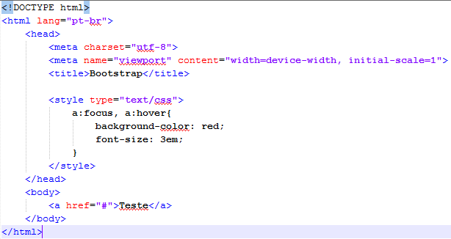
UTILIZAR EVENTOS DO CSS
Às vezes, você não terá o mouse para trabalhar, portanto, utilize eventos do CSS, tais como o focus. Abaixo segue o exemplo:

Slide 3
UTILIZAR SEMPRE O ELEMENTO TITLE
O título ajuda a descrever a página, portanto, sempre trabalhe com o elemento <title> </title> do HTML.

Slide 4
TOME CUIDADO COM JANELAS
Evite ficar abrindo várias janelas, isto pode confundir os usuários que apresentam algum tipo de deficiência;
Caso faça-se necessário, então explique bem através do atributo Alt.

Slide 5
RECARREGAMENTO
Evite fazer recarregamento de páginas.

Slide 6
VALIDADOR DE ACESSIBILIDADE
Submeta seu site ao validador: https://validator.w3.org/.

